Slide 1
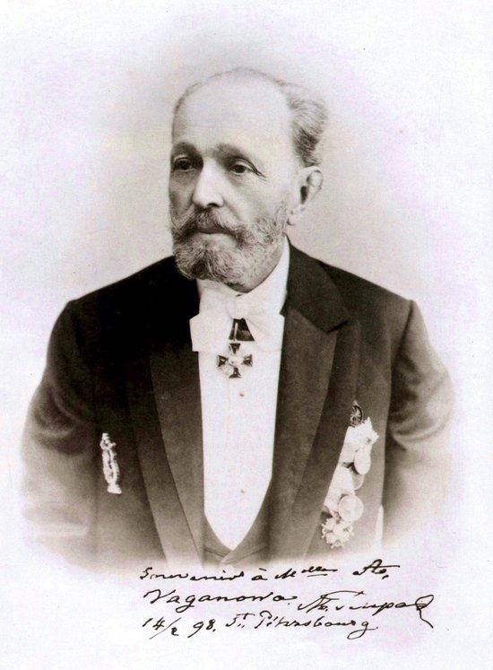
MARIUS PETIPA (1818 – 1910)

Slide 2
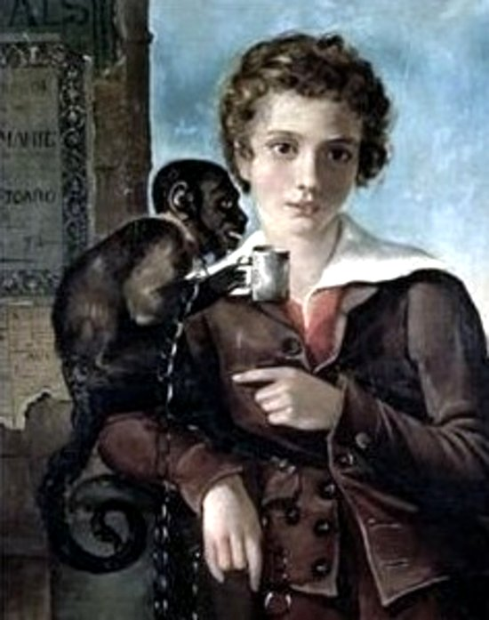
Marius Petipa est né le 11 mars 1818 à Marseille dans la famille du célèbre chorégraphe provincial.
Son père, Jean-Antoine Petipa était danseur, et plus tard - chorégraphe et enseignant, sa mère, Victorine Grasso était actrice.
A sept ans il a commencé à étudier et à danser dans une classe de son père. Son père était son premier professeur.
Marius Petipa à 9 ans

Slide 3
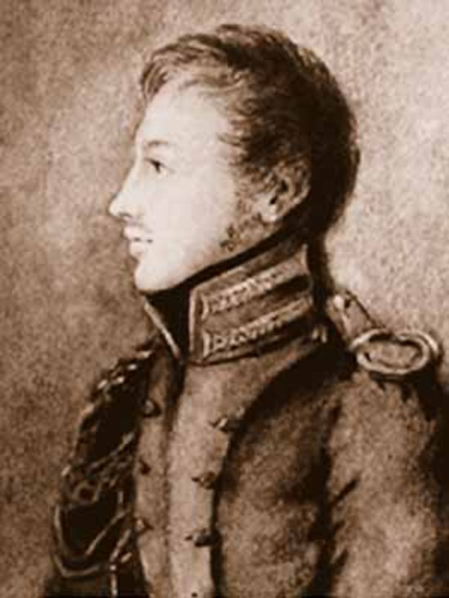
A 16 ans Marius Petipa a mis en scène son premier spectacle au théâtre de la ville de Nantes. À l'âge de seize ans Marius Petipa a reçu son concert solo.
C’était incroyable que le jeune homme de seize ans, presque un enfant, était non seulement le premier danseur dans le théâtre de Nantes mais aussi et le chorégraphe.
Portrait de Marius Petipa
a seize ans

Slide 4
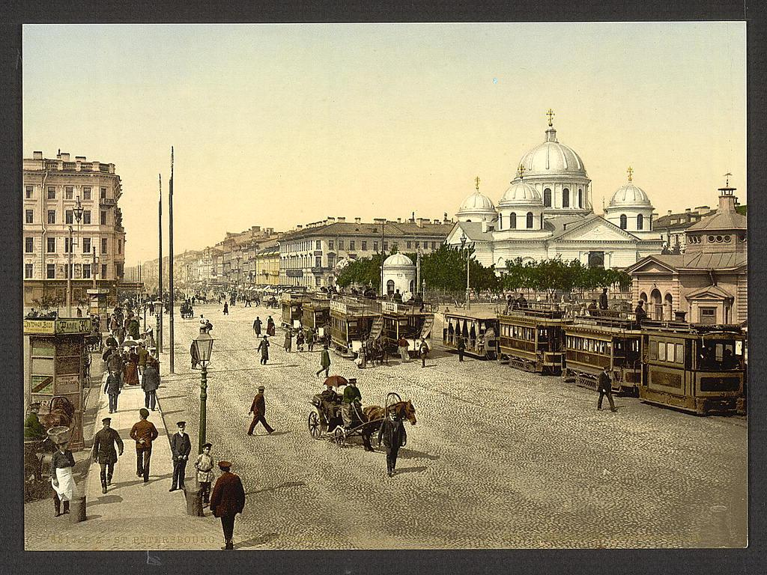
En 1847, le directeur du théâtre impérial lui a offert une place du premier danseur. Marius Petipa a accepté sans hésiter et est arrivé bientôt à Saint-Pétersbourg.
À la fin de mai 1847 le chauffeur de taxi conduisait dans les rues de Saint-Pétersbourg un passager étrange. Sur sa tête était un mouchoir à la place de sa casquette, qui a été volée dans le port, dès qu'il a quitté le bord du navire, qui était arrivé du Havre. Les passants s’amusaient en regardant ce cavalier étrange.
Donc, l’homme qui est venu en Russie, a déterminé la direction dans laquelle des dizaines d'année se développait le ballet russe.

Slide 5
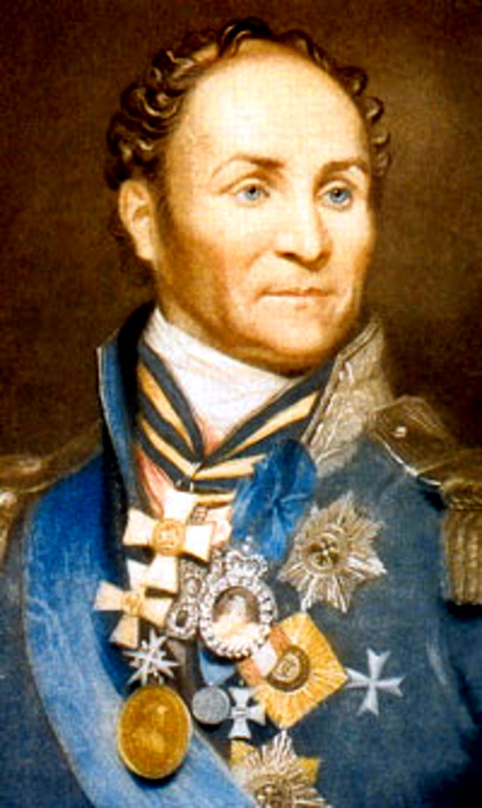
D’après les souvenirs de Nikolaï Legat (Petipa était ami de son père) Marius était un jeune homme beau, drôle, talentueux, il est immédiatement devenu populaire parmi des artistes.
Sur la scène il a trouvé sa femme et a épousé la danseuse Maria Sourovschikova. Cependant la vie de famille était loin d'être parfaite.
En 1882 Maria Sourovschikova est morte. Marius Petipa s’est marié pour la deuxième fois avec la fille d'un célèbre artiste Leonidov.
Enfin il a appris ce que signifiait une famille heureuse.

Slide 6
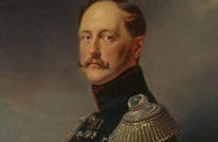
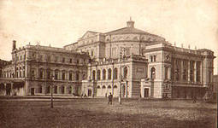
La première représentation, qui a mis Marius Petipa sur la scène de Saint-Pétersbourg , c'était le ballet «Paquita» rédigé par Mazilier, chorégraphe français. La première a obtenu l'appréciation bienveillante de Nicolaï Ier, et peu de temps après il a envoyé un anneau précieux au maître de ballet, en reconnaissance de son talent.
En 1862, Marius Petipa a été officiellement nommé chorégraphe des Théâtres Impériaux de Pétersbourg et a occupé cette place jusqu’à 1903.

Slide 7
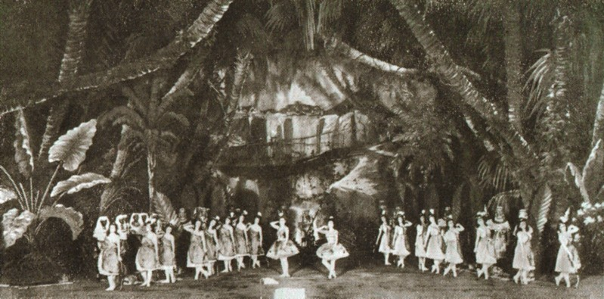
En 1862 Marius Petipa a effectué sa première grande mise en scène originale de «La Fille du Pharaon» . «La Fille du Pharaon» a été conservée dans le répertoire jusqu'a 1928.
Sur la photo: Dans le centre vous pouvez voir les danseuses (à droite) Kseshinskaya Mathilde (1871-1970) dans le rôle de princesse Aspicia, et (à gauche) Préobragenskay Olga (1871-1962) comme un esclave Ramsey.

Slide 8
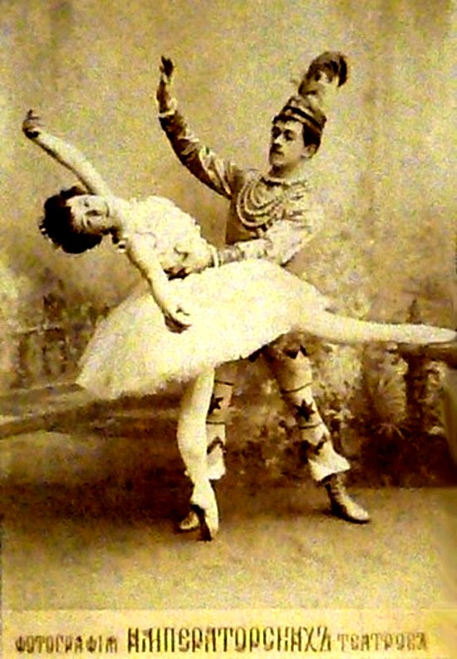
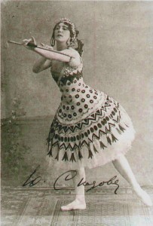
La liste des ballets mis en scène par Marius Petipa sur la scène russe est énorme - plus de soixante-dix et les mises en scène originales – 46, sans compter les danses pour les opéras et les divertissements.
Préobragenskay Olga, dans le rôle de la Fée Dragée et Nikolaï Legat dans le role du Prince."Casse-Noisette"
"Esmeralda"

Slide 9
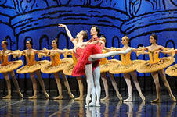

Parmi eux se trouvent les spectacles de ballet, qui sont devenus la chorégraphie classique comme «Paquita», «Don Quichotte», «Coppélia», «La Fille mal gardée», «Esmeralda», «La Belle au bois dormant», «La Sylphide», «Cendrillon», «Casse-Noisette», «Le Lac des cygnes», «Le Petit Cheval bossu», «Miroir magique» et bien d'autres.

Slide 10
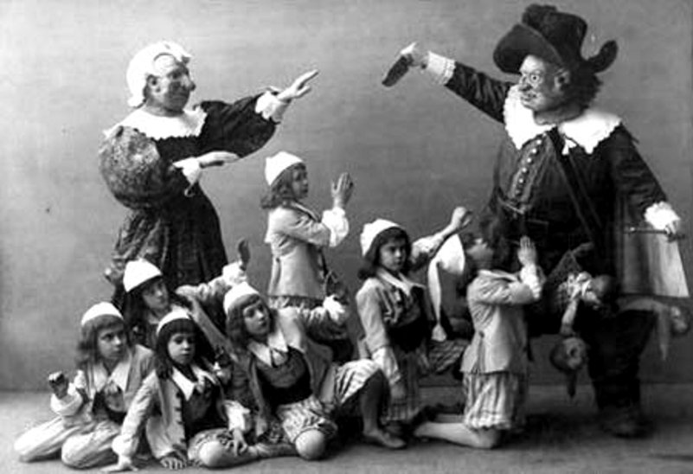
Photo de la première de "La Belle au bois dormant" ballet de Piotr Ilitch Tchaïkovski Chorégraphie de M. Petipa 1890
Petipa considérait «La Belle au bois dormant» comme son meilleur ballet dans lequel il a pu réaliser le désir pour le ballet symphonique.
Le travail avec Tchaïkovski a beaucoup aidé cela.

Slide 11
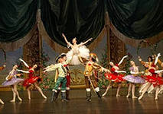
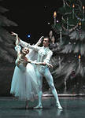
Petipa a prévu l'avenir de la danse classique pour de nombreuses années, est devenu législateur dans le monde du ballet, non seulement pour la scène russe, mais pour le monde.
Depuis un demi-siècle Marius Petipa était à la tête du Théâtre Mariinsky - l'un des meilleurs théâtres de ballet dans le monde.

Slide 12
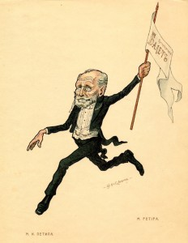
Ses mémoires se terminent par les mots: «En regardant en arrière sur ma carrière en Russie, je peux dire que c’était le temps le plus heureux de ma vie ... Que Dieu bénisse ma deuxième maison, je t'aime de tout mon coeur».
Malgré le fait que les dernières années le travail de Marius Petipa a été marqué par des intrigues en coulisses, il a gardé l'amour chaud pour le ballet russe en Russie.

Slide 13
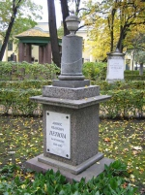
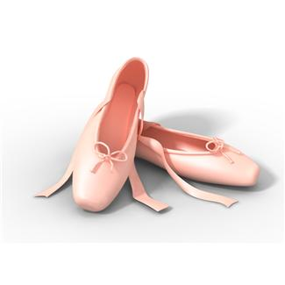
Marius Petipa est décédé le 1er Juillet 1910. Son tombeau se trouve à Saint-Pétersbourg, dans la nécropole des Maîtres ès arts (le cimetière Tikhvine, Alexandre Nevsky Lavra).
La France est un pays dans lequel Marius Petipa est né.
La Russie est devenue sa maison.

Slide 14
SITOGRAPHIE
liveinternet.ru›Barucaba›post160805427
belopolye.ru›known_people/march/petipa.htm
La présentation est faite par Galina Andryushina,
professeur de français à l’école №683.

